Slide 1
Разработка безопасных веб-приложений
Лекция 4 – протоколы и форматы

Slide 2
Hypertext Transfer Protocol (HTTP)

Slide 3
Вспоминаем
Hypertext Transfer Protocol (HTTP)
Протокол распределённых гипермедиа систем
Стандартный request/response типичный для клиент-серверных архитектур
До сих пор популярна версия HTTP/1.1.
Работает не только по TPC/IP
Требуется всего лишь надёжный транспорт
Ресурсы в HTTP идентифицируются URI (на самом деле URLs), используя схему http

Slide 4
Запрос\ответ
Запрос (Request) состоит из
Строки запроса, например GET /images/logo.jpg HTTP/1.1, которая запроашивает/images/logo.jpg с сервера
Заголовков, например Accept-Language: ru
Пустой строки
Тела запроса
Ответ (Response) состоит из
Строки статуса которая включает в себя числовой код (status code) и текстовое описание этого статуса
Заголовков
Пустой строки
Контент ответа

Slide 5
МЕТОДЫ
Методы HTTP указывают необходимое действие, которое должно быть выполнено над ресурсом:
GET
Запрашивает текущее представление указанного ресурса. Должны быть безопасны.
Идемпотентность
POST
Посылает данные для обработки сервером (формы, файлы).
PUT
Отравляет для сохранения текущее представление ресурса.
DELETE
Удаляет указанный ресурс.

Slide 6
МЕТОДЫ
Методы HTTP указывают необходимое действие, которое должно быть выполнено над ресурсом:
GET
Запрашивает текущее представление указанного ресурса. Должны быть безопасны.
Идемпотентность
POST
Посылает данные для обработки сервером (формы, файлы).
PUT
Отравляет для сохранения текущее представление ресурса.
DELETE
Удаляет указанный ресурс.

Slide 7
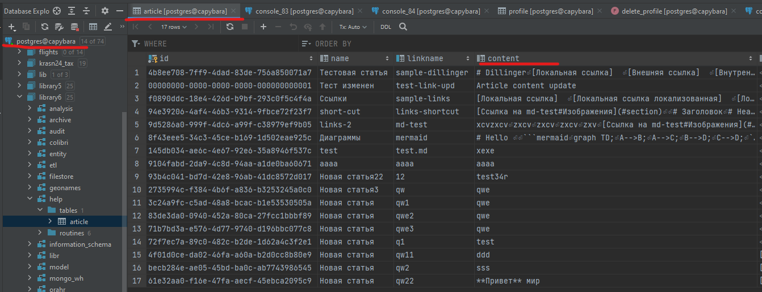
Динамический “INDEX.HTML”

Slide 8
Форматы
Как общаются друг с другом программы?

Slide 9
XML
eXtensible Markup Language

Slide 10
<?xml version="1.0" encoding="UTF-8"?>
<Person>
<firstName></firstName>
<lastName>Smith</lastName>
<age>25</age>
<address>
<streetAddress>21 2nd Street</streetAddress>
<city>New York</city>
<state>NY</state>
<postalCode>10021</postalCode>
</address>
<phoneNumber type="home">212 555-1234</phoneNumber>
<phoneNumber type="fax">646 555-4567</phoneNumber>
<newSubscription>false</newSubscription>
<companyName />
</Person>

Slide 11
XML – eXtensible Markup Language
eXtensible Markup Language (XML)
Набор правил для преобразования документов в электронную форму
Является стандартом (W3C Recommendation).
Повсеместно встречается в Web
Хранение и передача данных (RDF/XML, службы SOAP).
Визуализация данных – OOXML, XHTML.
Конфигурация приложений.
Обязателен к изучению т.к. является существенной частью современных веб-служб.

Slide 12
XML – характеристики
В отличие от множества форматов содержит в себе возможности проверки соответствия данных формату (схеме) – XML Schema, DTD
Словарь (элементы и имена атрибутов),
контентная Модель (структура и связи),
Типы данных.
Создавался с применением стандартов веба
URI
Unicode
Валидный XML
Корректные Unicode символы,
Специальный синтаксис для < & и т.д,
Корректно вложенные элементы,
Регистрозависмый,
Всегда только один корневой элемент.

Slide 13
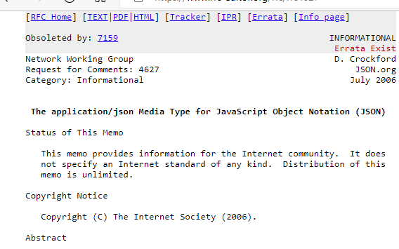
JSON
JavaScript Object Notation

Slide 14
JavaScript Object Notation (JSON)
JavaScript Object Notation (JSON)
Облегчённый формат обмена данными.
Не является международным стандартом, но есть RFC-4627.
Представляет собой существенно упрощённую альтернативу XML
Текстовый, человеко-читаемый формат для представления простых структура данных и ассоциированных массивов (объектов)
Используется огромным числом веб-сервисов
JavaScript-friendly
Родился из Ajax Web.
Сериализованный объект или массив
Нет пространств имён, атрибутов, расширенных типов и т.д.
Нет схемы

Slide 15
JSON – типы данных
Число
Строка (backslash escaping)
Логическй тип (true \ false)
Массив
Объект
null

Slide 16
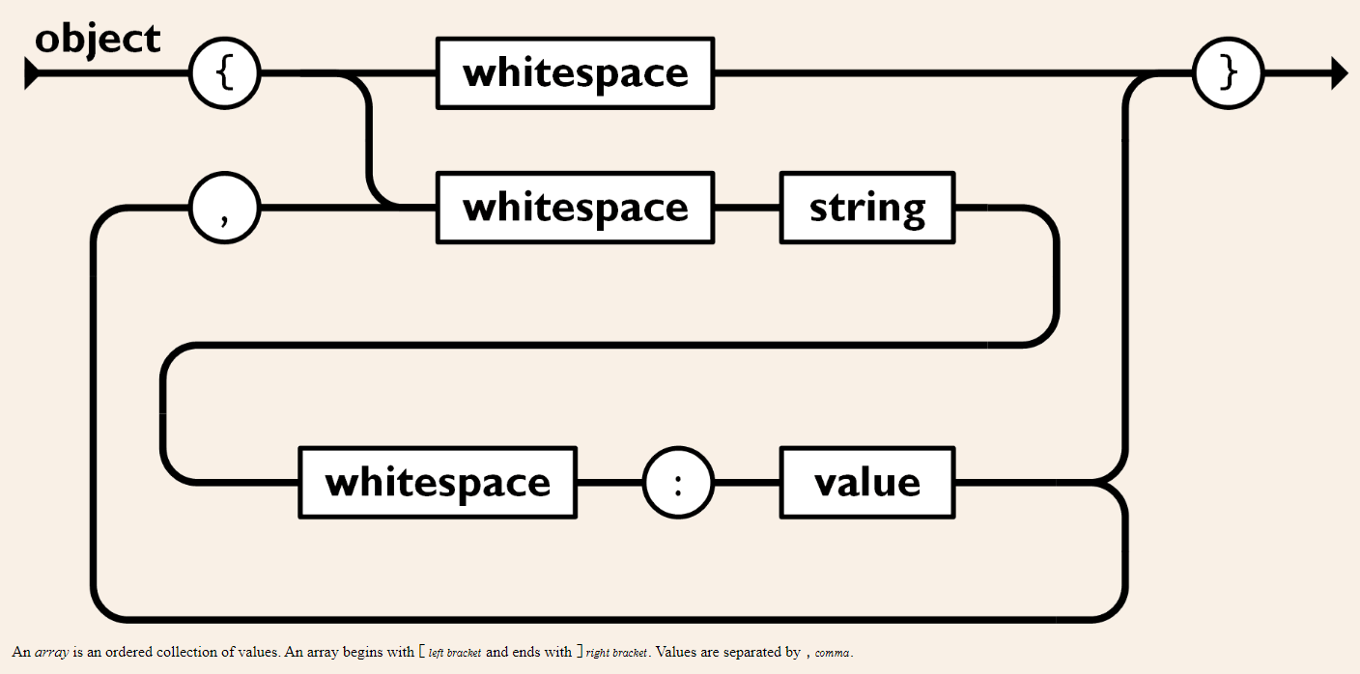
JavaScript Object Notation (JSON)

Slide 17
DTD\XML Schema

Slide 18
